Slide 1
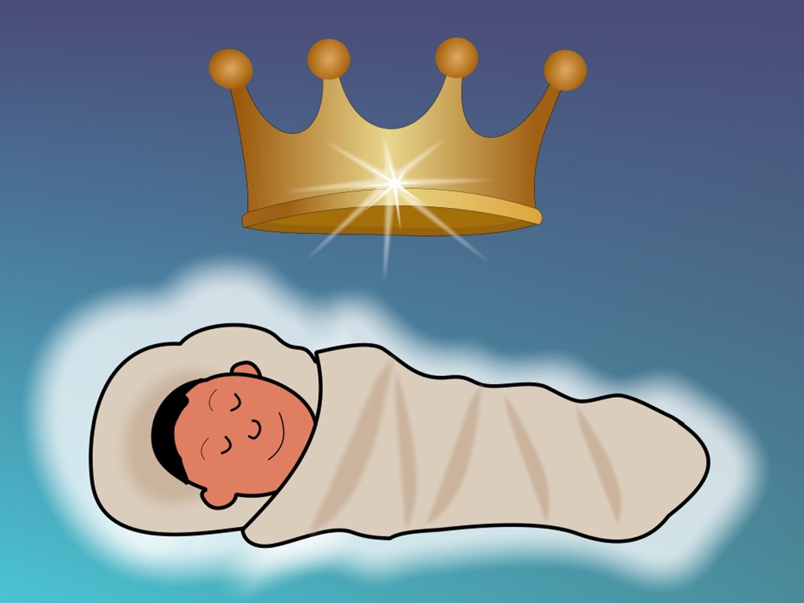
Images from www.freebibleimages.org
© Sue Bentley
Words and song ideas by Catherine Cheater
© Catherine Cheater

Slide 2
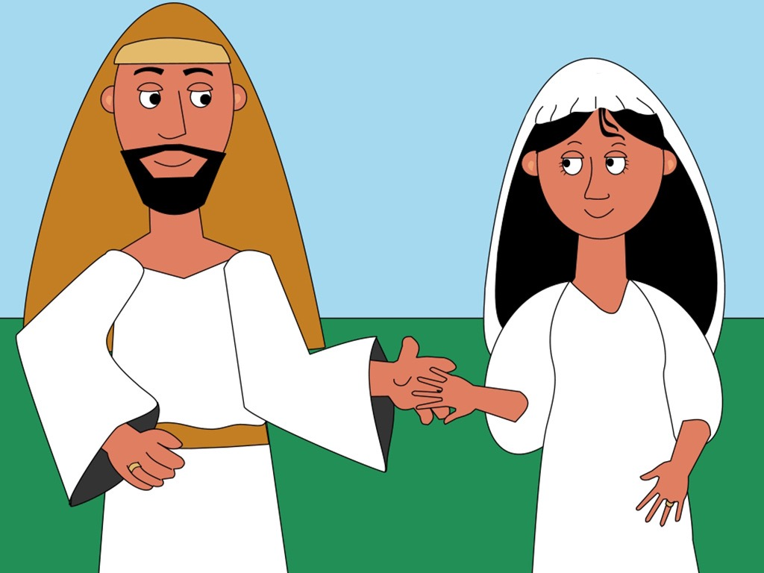
Bonjour !
Voici Joseph
Voici Marie

Slide 3
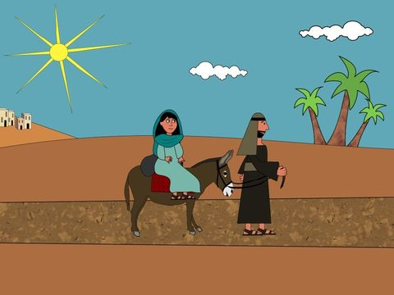
Joseph et Marie
Joseph et Marie
Joseph et Marie
Vont à Bethléem.
Tune: We wish you a Merry Christmas

Slide 4
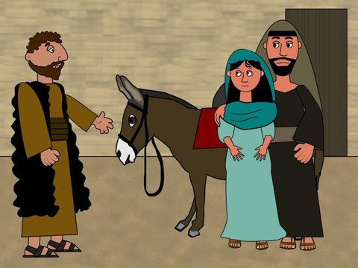
Joseph et Marie
L’aubergiste
Toc, toc, toc !
Qui est là ?
C’est moi Joseph !
C’est moi, Marie !
Non, non, non !
Pas de chambres !
Mais, toc, toc, toc !
Qui est là ?
C’est moi Joseph !
C’est moi, Marie !
Voici une étable.
Entrez ! Asseyez-vous !

Slide 5
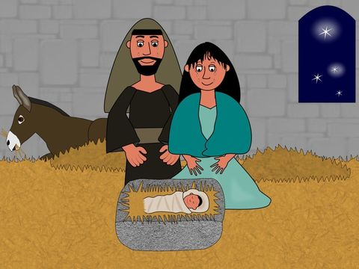
Marie, Joseph, et l’enfant Jésus.
Tune: Away in a Manger

Slide 6
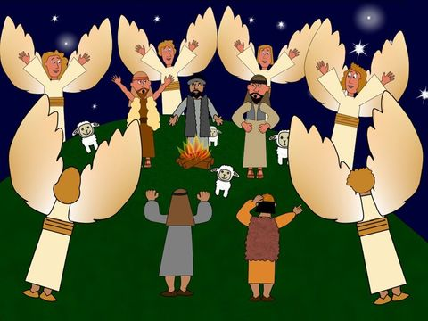
Les anges
Bonjour !
Levez-vous ! Levez-vous !
Écoutez ! Écoutez !
L’enfant Jésus est né à Bethléem.
Regardez l’étoile !
Au revoir !

Slide 7
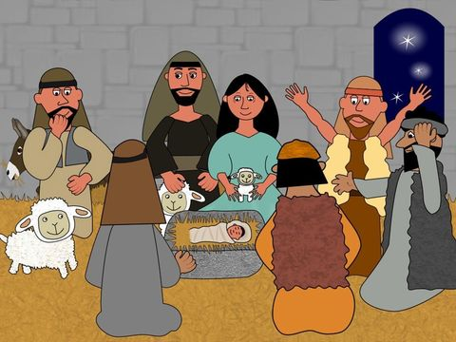
Les bergers et les moutons
Les bergers et les moutons
Les bergers et les moutons
Vont à Bethléem.
Tune: We wish you a Merry Christmas

Slide 8
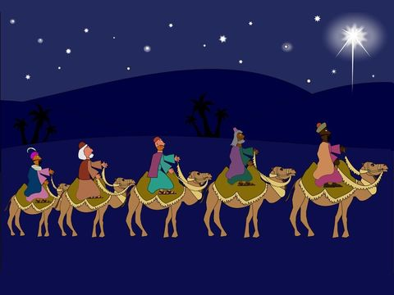
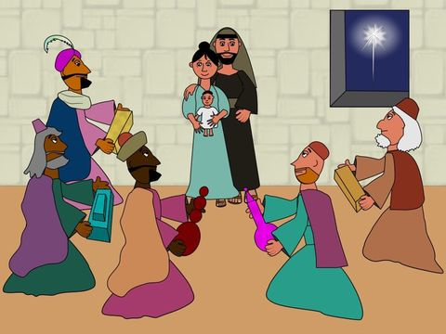
Les trois rois regardent l’étoile
Les trois rois regardent l’étoile
Regardez, regardez
Les cadeaux pour l’enfant Jésus.
Tune: We Three Kings of Orient Are

